Slide 1
TRƯỜNG TIỂU HỌC CỔ BI
Người thực hiện : Nguyễn Thị Hiên
Học vần lớp 1
Bài 74 : uôt- ươt

Slide 3
con vịt
thời tiết
đông nghịt
hiểu biết
Con gì có cánh
Mà lại biết bơi
Ngày xuống ao chơi
Đêm về đẻ trứng.

Slide 5
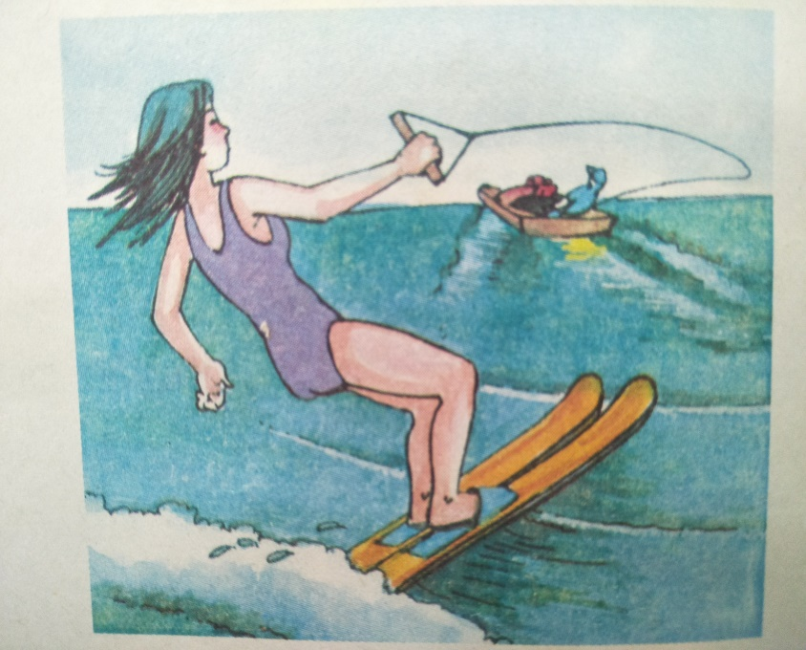
uôt
ươt
chuột
lướt
chuột nhắt
lướt ván

Slide 6
Giải lao

Slide 7
trắng muốt

Slide 9
tuốt lúa

Slide 11
vượt lên

Slide 13
ẩm ướt

Slide 15
trắng muốt vượt lên
tuốt lúa ẩm ướt

Slide 17
uôt ươt
chuột lướt
trái mít lướt ván
trắng muốt vượt lên
tuốt lúa ẩm ướt

Slide 18
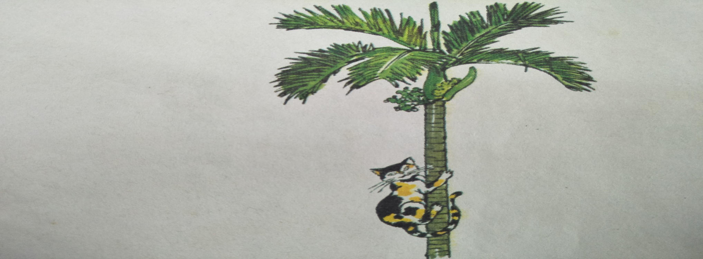
Con Mèo mà trèo cây cau Hỏi thăm chú Chuột đi đâu vắng nhà
Chú Chuột đi chợ đường xa Mua mắm, mua muối giỗ cha con Mèo.

Slide 19
Đọc sách giáo khoa

Slide 20
Chơi cầu trượt

Slide 21
Trò chơi: thi tìm từ có vần
Uôt, ươt

Slide 22
Xin chân thành cảm ơn các thầy cô giáo và cac em học sinh

